Slide 1
Результаты экзаменов Кэмбриджского университета

Slide 2
Учитель: Козлова Людмила Анатольевна
YLE STARTERS
Барышникова А.
Егорова А.
Кремнева В.
Касимова И.
Назимова В.
Панасюк И.
Скарин А.
Черемухина А.

Slide 3
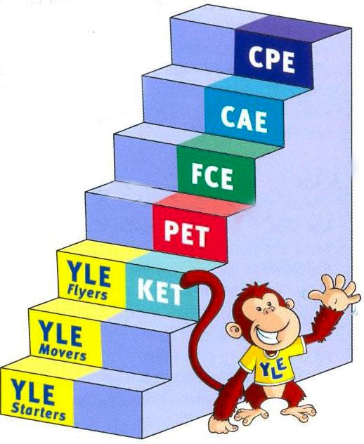
Учитель: Кухарь Зоя Михайловна
YLE STARTERS
Андреева Н.
Губайдулин В.
YLE MOVER
Губайдулин В.
Грачева А.
Ермохина К.
Карский Г.
Шатунов С.
КЕТ
Измоденов Д.
Жлудова Я.
Крупин М.
Матвеева Н.
Бамбурова С.
Зверев М.
Супруненко М.
Тарикова К.

Slide 4
Учитель: Шикова Элла Валерьевна
YLE MOVER
Баранова Н.
Кучерук Д.
Мощев А.
Морозов А.
Леонович Е.
Романовская В.
Плешкова Е.
Ульянова О.
Черепанова М.

Slide 5
Учитель: Мансурова Наталья Зиноновна
YLE FLYER
Граматчикова К.
Скуратова А.
Буравлева А.
Балашова Е.
Масный Д.
Гальперин К.
Ефремова В.
Терентьев А.
Учитель: Авхадиева Зоя Закиевна
КЕТ
Павлова В.

